Slide 1
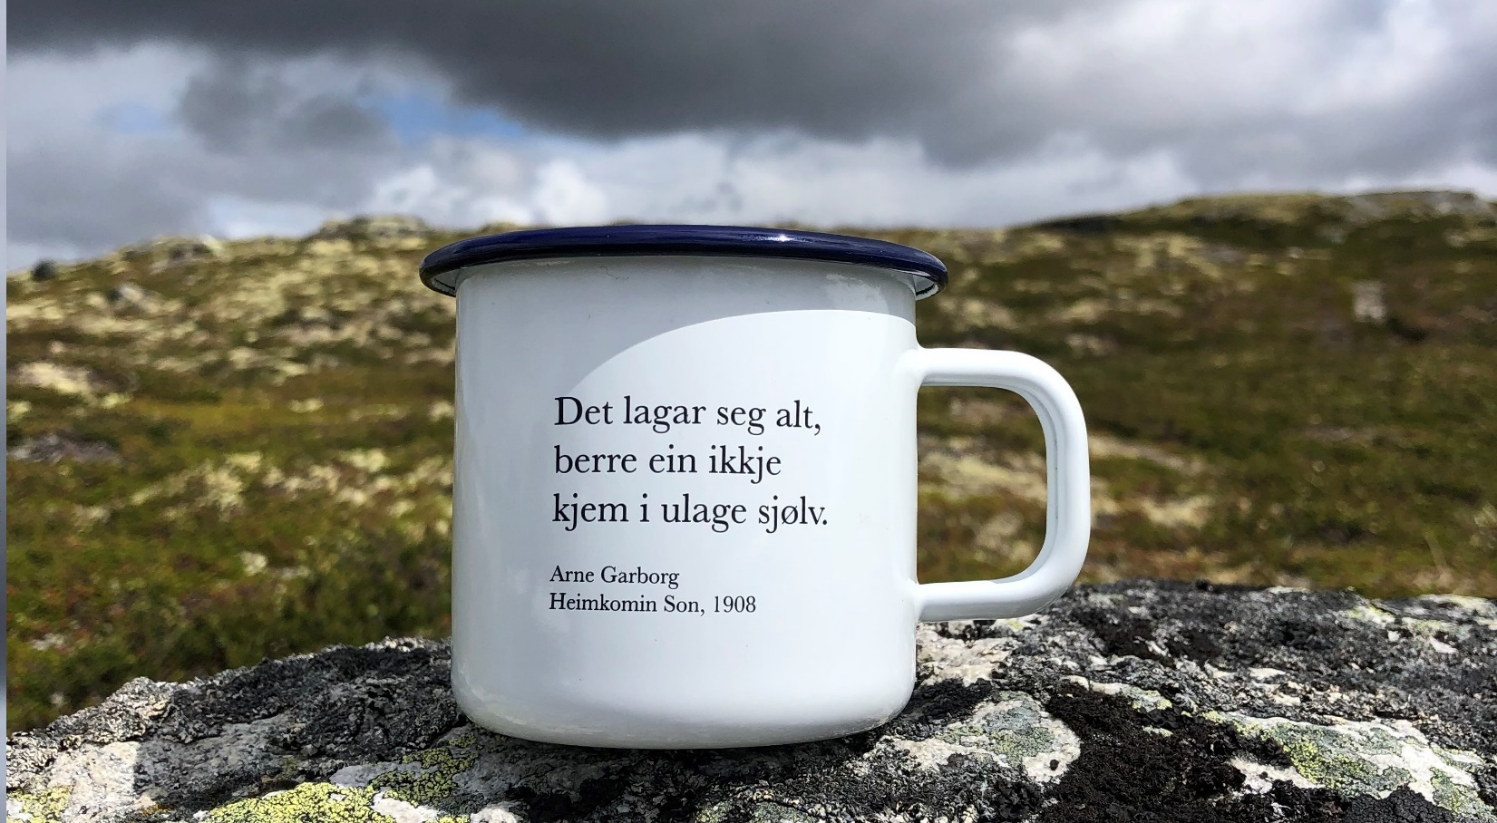
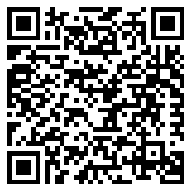

TURORIENTERING
I KNUDAHEIO
24. april – 1. mai
Vinn tursekk eller turkopp!
Deltakarpremie til alle barn. Orienteringspostane er ute f.o.m. 24. april t.o.m. 1. mai.
Skann koden for kart og info!
I samarbeid med Ålgård Orientering

